Slide 1
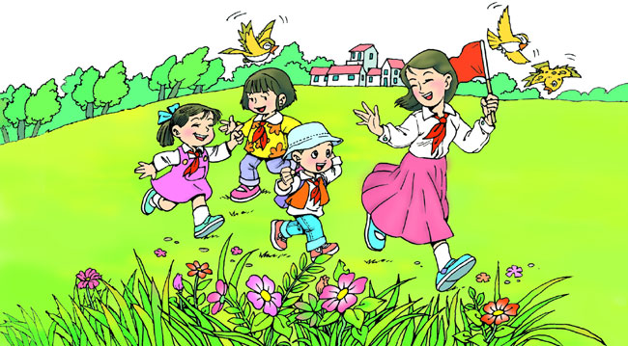

苏教版语文二年级下册第二单元
4.快乐的节日

Slide 2


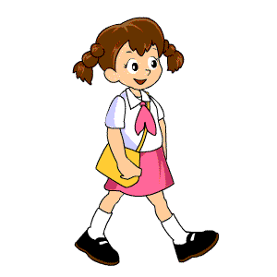
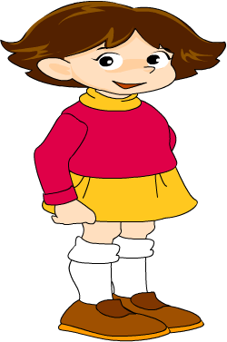
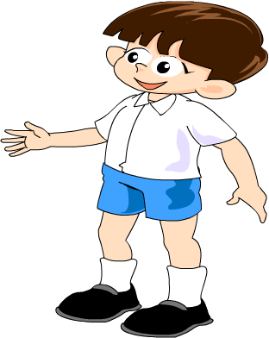
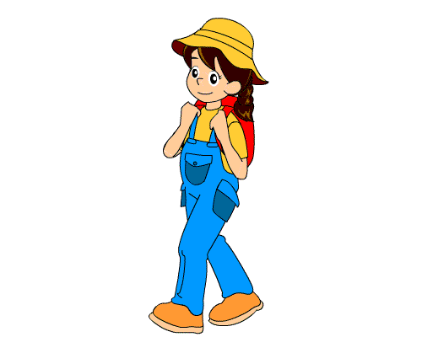
让我们来听这首好听的歌曲吧！
你知道这首歌的名字吗？
同学们，你们都知道哪些节日？过节的时候
你们开心吗？谁能把当时快乐的心情给大家介绍
一下？今天，我们就一起来分享《快乐的节日》。

Slide 3


我知道的节日：
春节、端午节、劳动节、儿童节、中秋节、重阳节、新年、圣诞节、国庆节、教师节、母亲节、父亲节、元宵节、清明节……

Slide 4


认读生字
yàn艳
hè贺
ài爱
xī 希
jīn巾
jiàn健
kāng康
yǒng勇
gǎn敢
jìng敬

Slide 5

认读生词
xian yàn zhùhè xī wàng zǔ guó
鲜 艳 祝 贺 希 望 祖 国
yǔ jiàn kāng yǒng gǎn lǐ xiǎng
羽毛 健 康 勇 敢 理 想
jìng ài dù jīn
敬 爱 老师 度过 红领巾

Slide 6
鲜 艳 祝 贺 希 望 祖 国
羽毛 健 康 勇 敢 理 想
敬 爱 老师 度过 红领巾

Slide 7
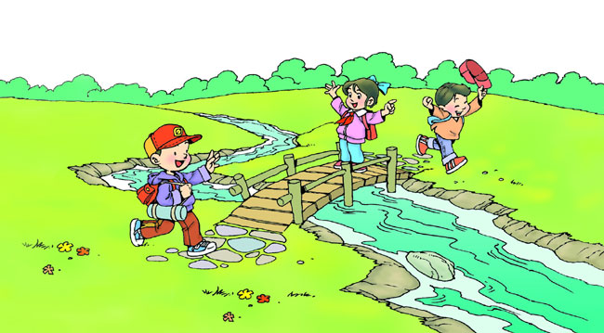
我会写
色
艳
健

Slide 8
我会写
爱
康

Slide 9

我会读
要求：
1、读书姿势正确；
2、读准字音、读通句子，
难读的句子多读几遍。
首页

Slide 10
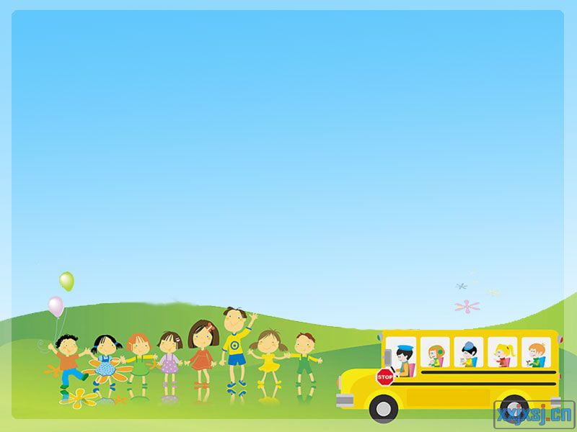

快乐的节日
小鸟在前面带路，
风儿吹着我们。
我们像春天一样，
来到花园里，
来到草地上。
鲜艳的红领巾，
美丽的衣裳，
像朵朵花儿开放。

Slide 11
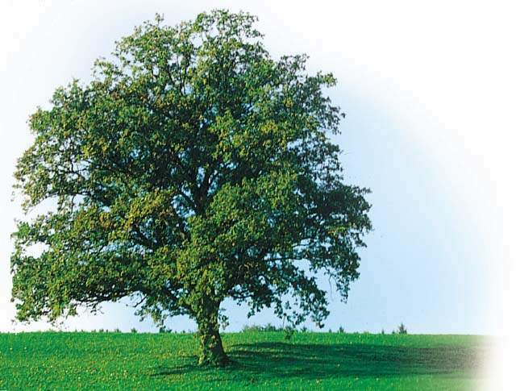

花儿向我们点头,
白杨树哗啦啦地响。
它们同美丽的小鸟，
向我们祝贺,向我们歌唱。
它们都说有了我们，
可爱的祖国就更有希望

Slide 12
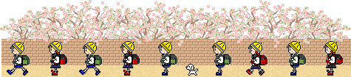
感谢亲爱的祖国，
让我们健康地成长。
我们像小鸟一样，
等身上的羽毛长丰满，
就勇敢地向着高空飞翔。
飞向我们的理想。

Slide 13
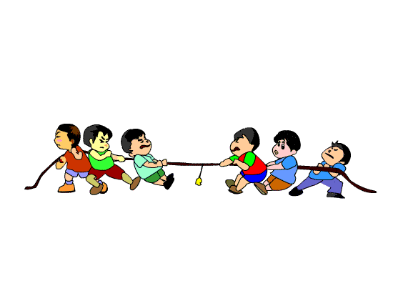
唱啊，跳哇，
敬爱的老师，
亲爱的伙伴，
我们一起度过这快乐的时光。

Slide 14

作 业：
1.搜集六一儿童节资料。
2.学唱《快乐的节日》。

Slide 15
小朋友们，再见！

